Slide 1
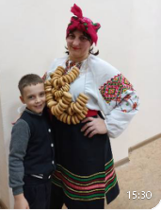
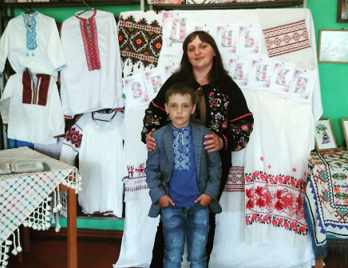
Антонь
Віта Валеріївна
вихователь ГПД, асистент вчителя «Червоненського ліцею» Червоненської селищної ради Житомирської області

Slide 2
Загальні відомості Антонь Віта Валеріївна
Дата народження: 25 лютого 1988 р.
Освіта: вища закінчила у 2023 році Університет Григорія Сковороди в Переяславі за спеціальністю «Вчитель української мови та літератури»
Професія: вихователь ГПД, ассистент вчителя
Місце роботи: «Червоненський ліцей» Червоненської селищної ради Житомирської області
Стаж роботи: 3 роки

Slide 3
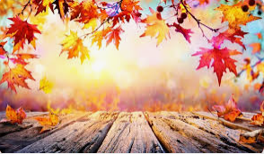
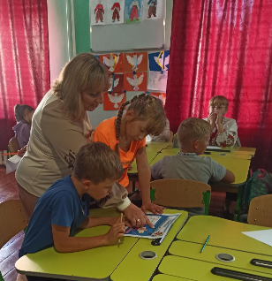
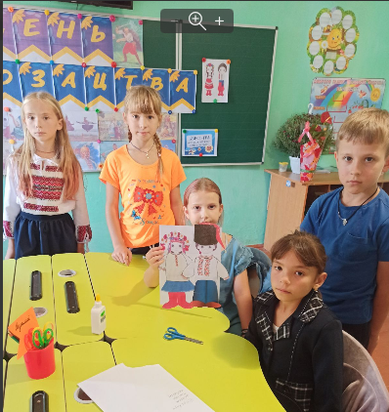
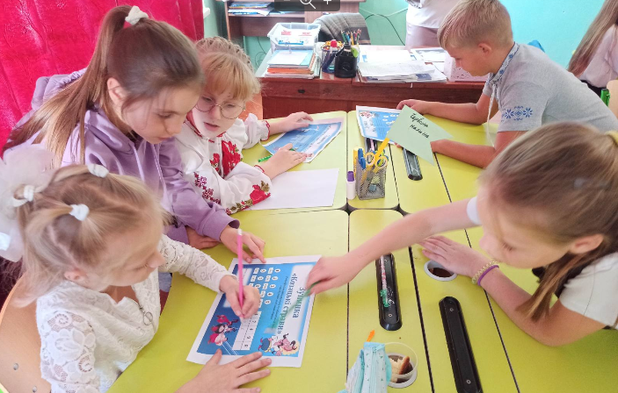
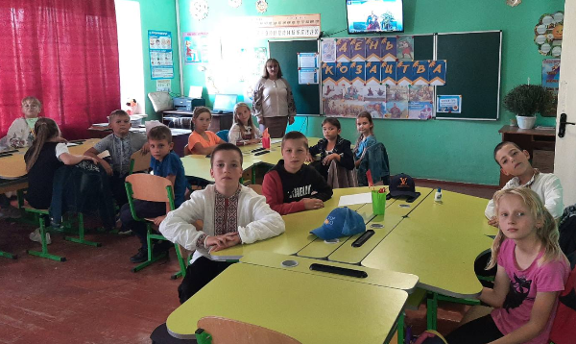

Slide 4
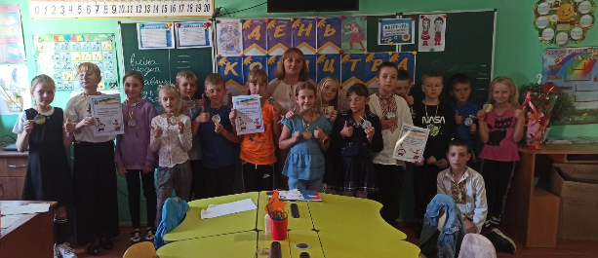
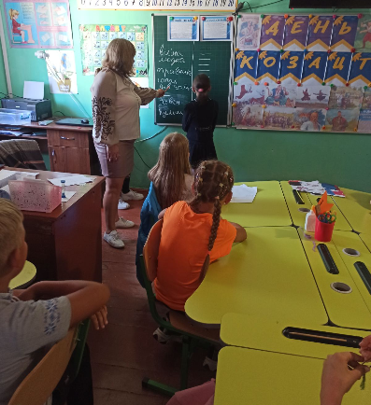
День українського козацтва

Slide 5
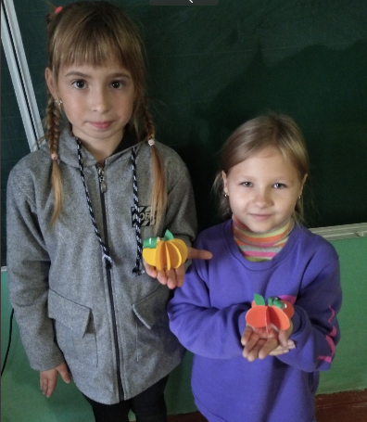
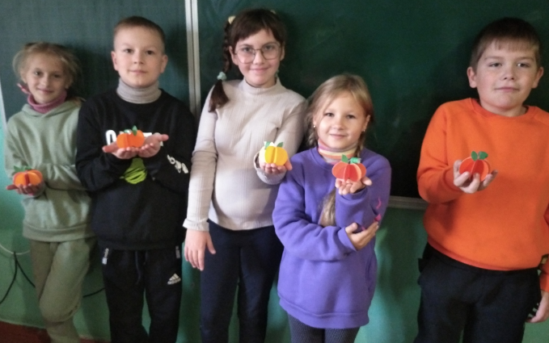
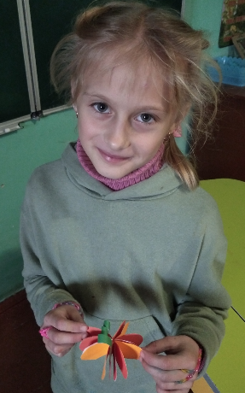
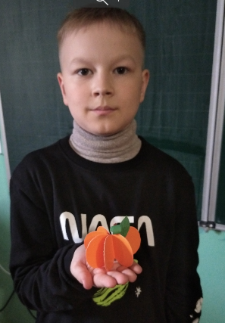
День гарбуза

Slide 6
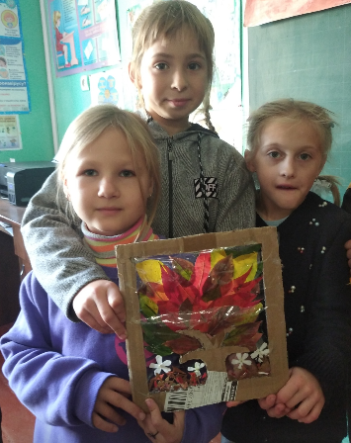
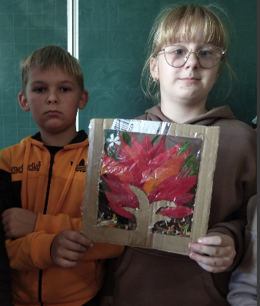
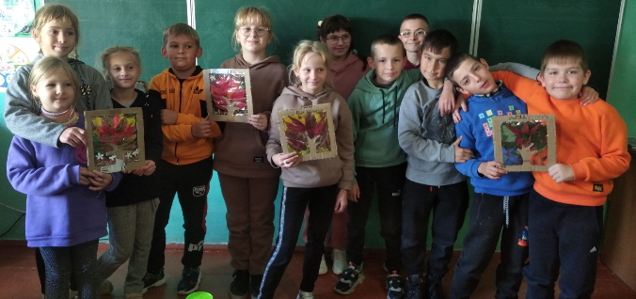
Дари осені

Slide 7
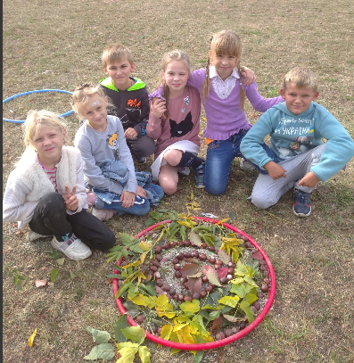
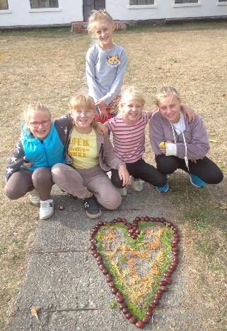
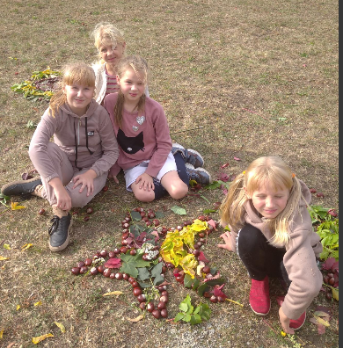

Slide 8
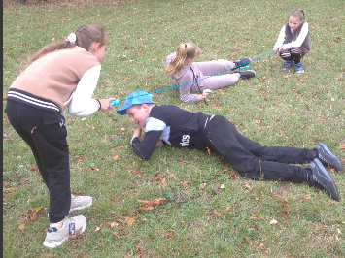
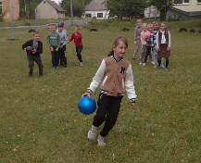
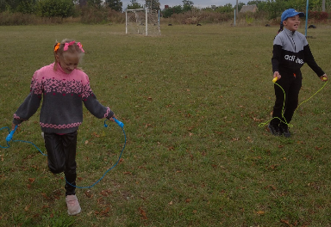
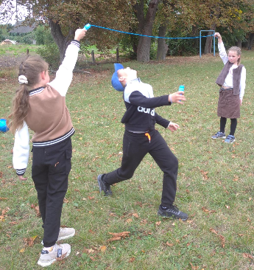
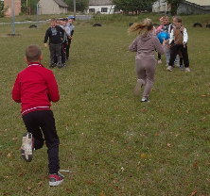
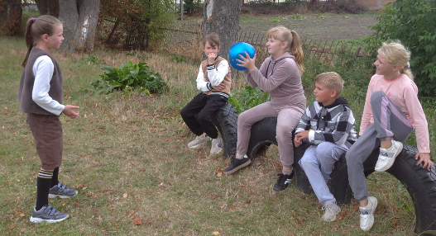
Ми спортивні козачата

Slide 9
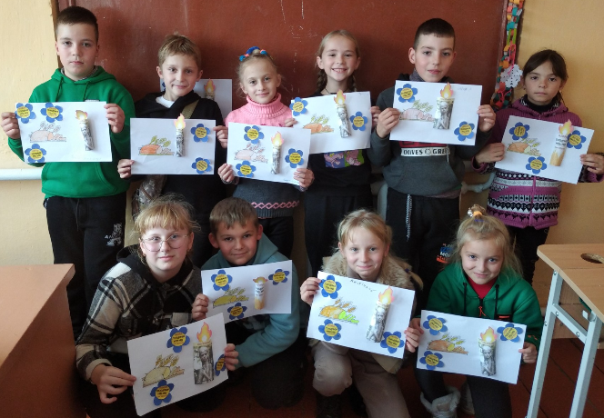
День пам'яті жертв голодомору

Slide 10
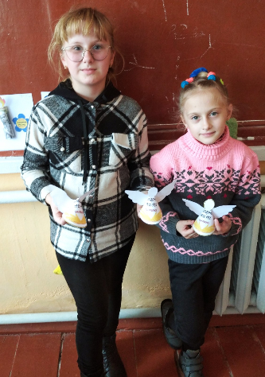
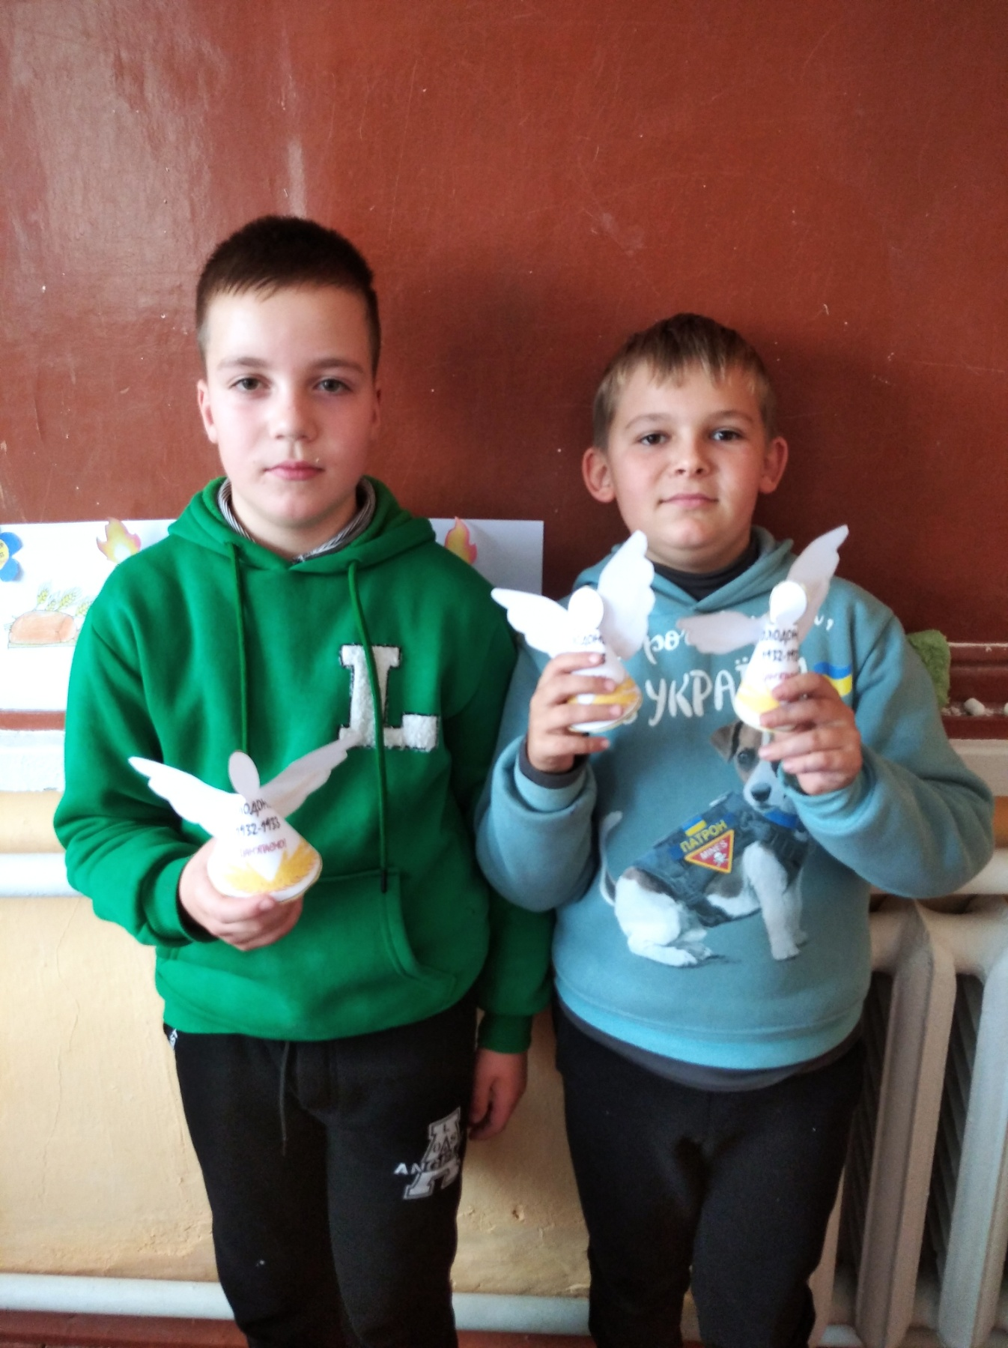
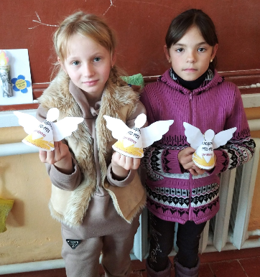
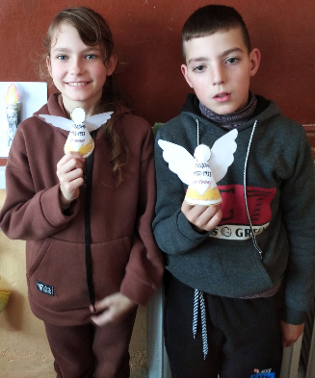

Slide 11
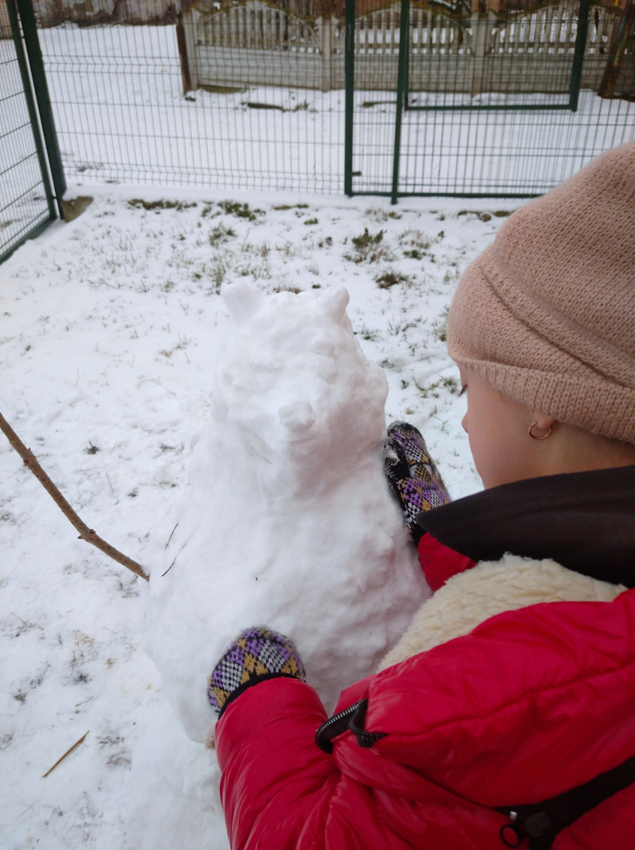
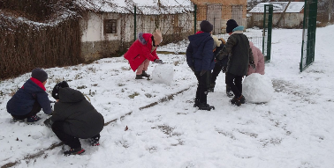
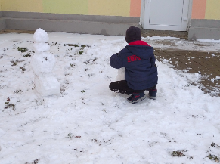
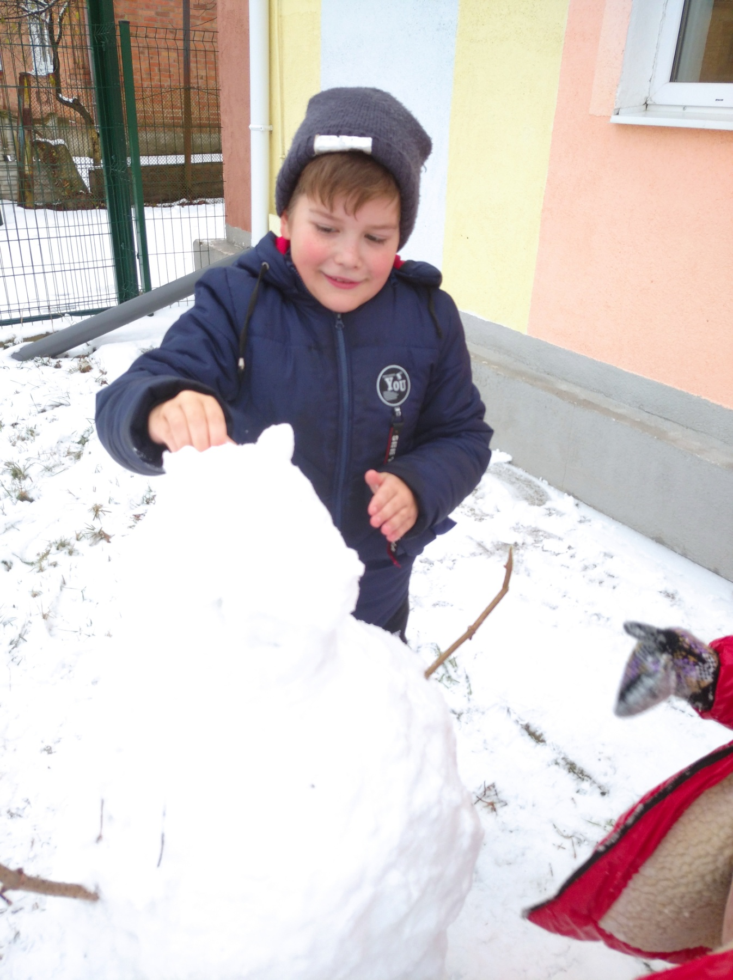
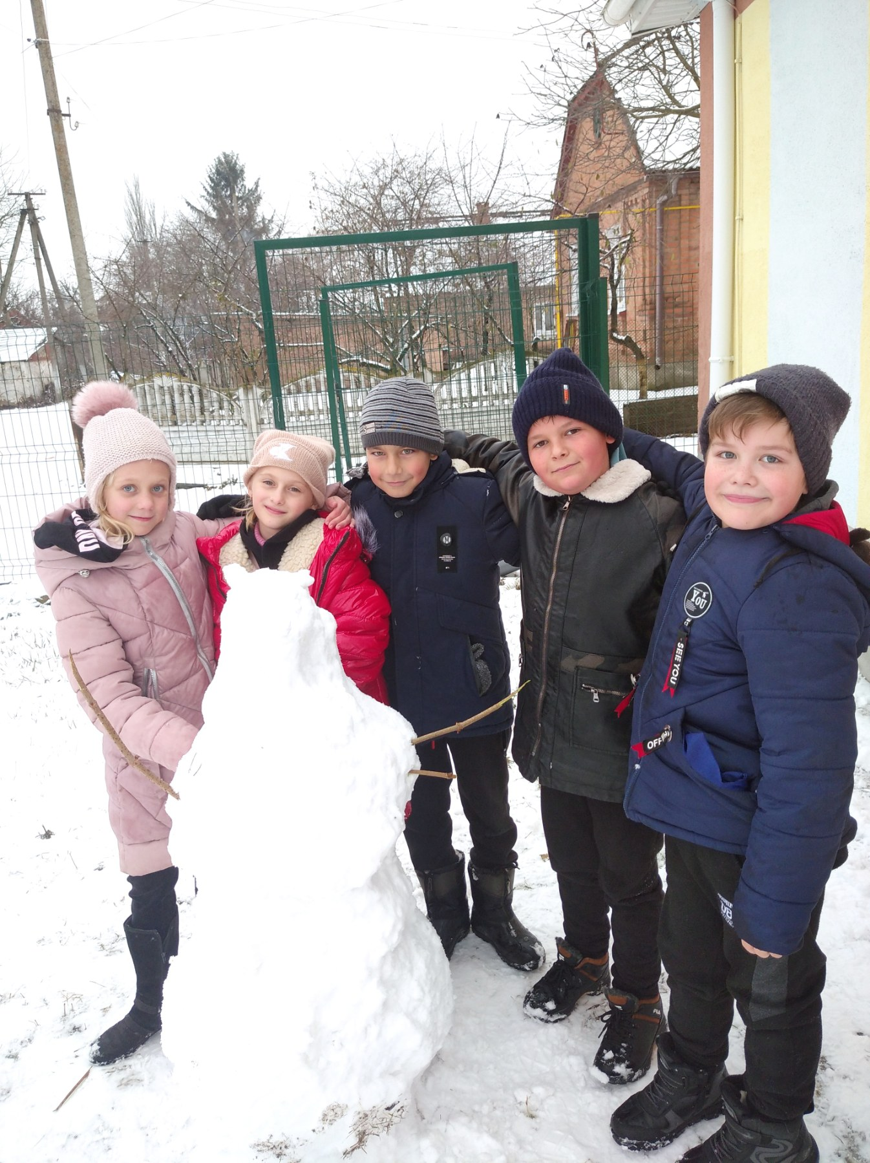
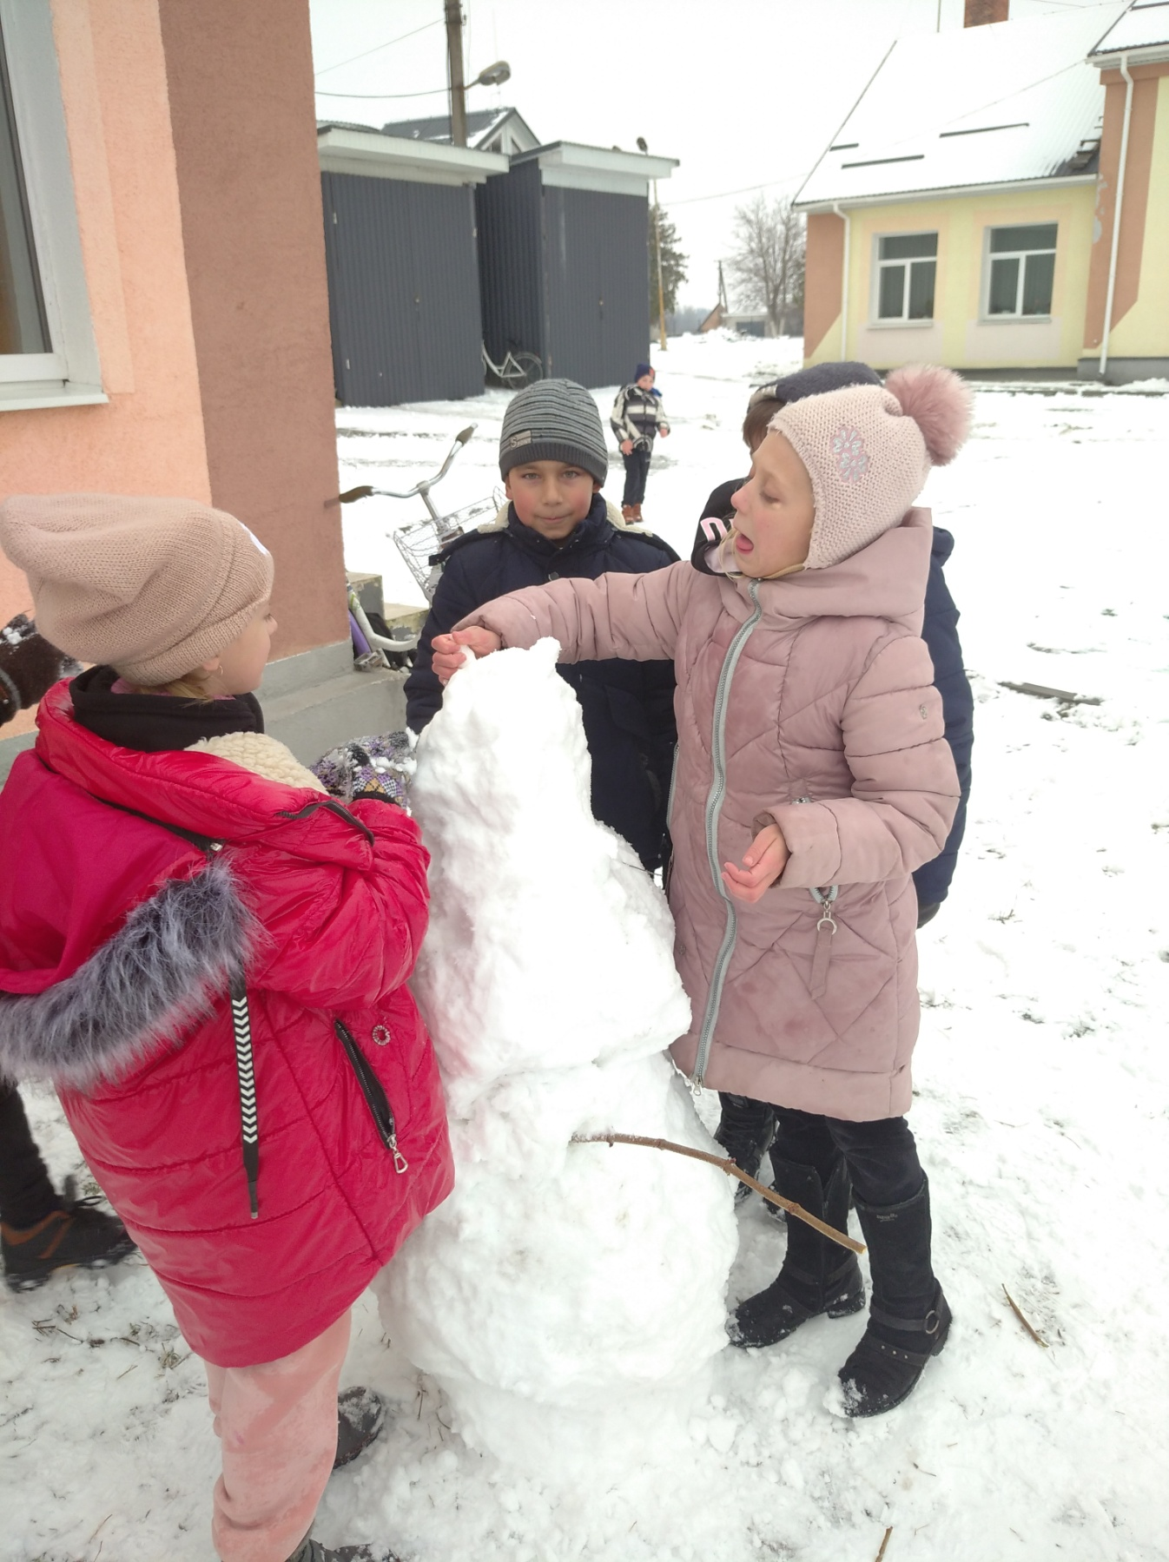
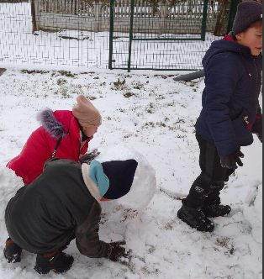
Зимові розваги

Slide 12
Квест-гра «Все про Новий рік»

Slide 13
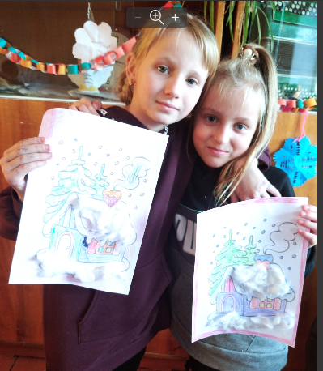
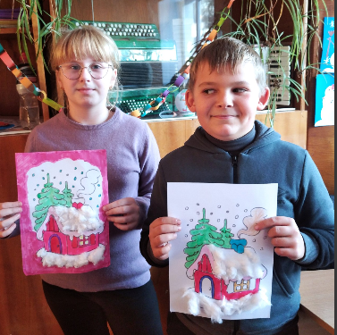
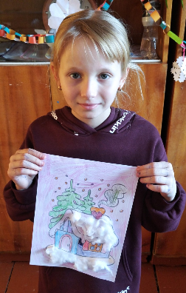
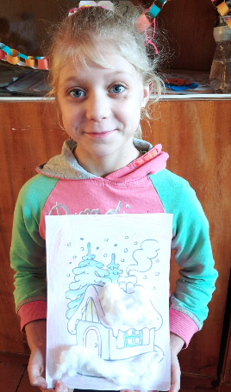
Квест-гра «Все про Новий рік»
Зимова казка

Slide 14
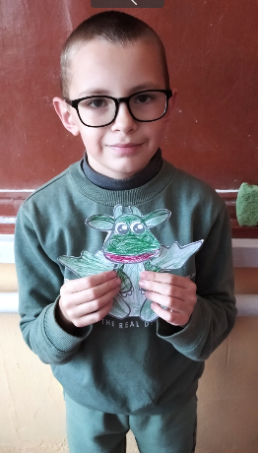
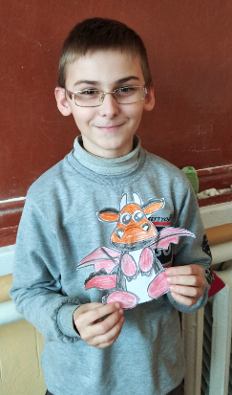
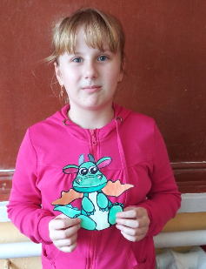
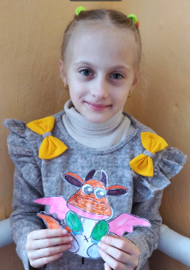
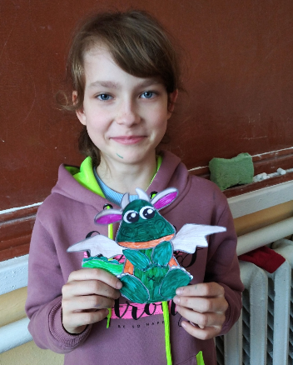
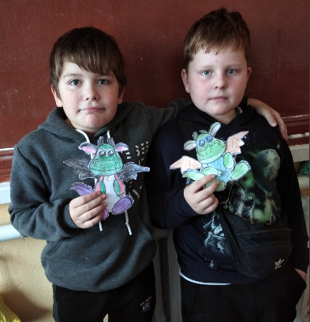
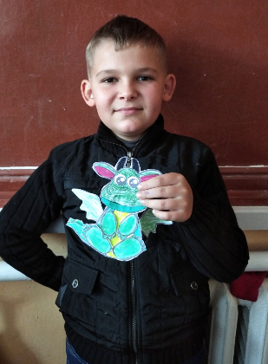
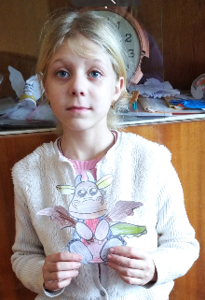
Заняття за інтересами

Slide 15
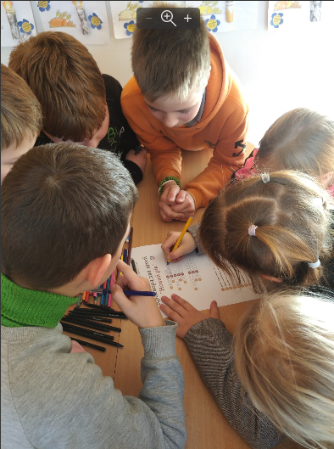
Новорічний кросворд

Slide 17
Новорічні загадки

Slide 18
Дидактична гра «Склади сніговика»

Slide 19
Новорічна розфарбовка пазл «Святкове вбрання для ялинки»

Slide 20
Мої досягнення

Slide 22
Перед собою ставлю таку мету :
Правила роботи ГПД
 Перше правило – учитись, щоб "12" получать.
 Друге правило – трудитись, відстаючим помагати.
 Бути чесним і правдивим – третє правило у нас.
 Бути другом незрадливим: ми – за тебе, ти – за нас!
 Наше правило четверте – наполегливо і вперто книги
й парти берегти.
 П’яте правило – читати, малювати і співати,
 Гратися з товаришами і дружити з малюками

Slide 28
Розвиток творчих здібностей дітей :
 діагностування творчих задатків;
 створення такого середовища і такої системи взаємин, які б стимулювали творчу діяльність дитини;
 ненав’язлива, розумна допомога дорослих;
 свобода у виборі діяльності, у чергуванні справ, у тривалості занять, у виборі способів праці;
 постійне створення ситуацій успіху.

